Slide 1

Spark Mllib
Machine Learning Library
Danh sách thành viên:
Phạm Văn Hữu -15520293
Lê Hồng Ngọc – 15520533
Nguyễn Hoàng Nghĩa - 16520

Slide 2
Spark MLlib
1
Tóm tắt nội dung
Tổng quan Mllib
Mllib Components
Utilities- Statistics
Algorithms
Featurization
Pipeline
Demo thực hiện phân tích dataset Black Friday với Mllib
Mô tả dữ liệu
Thực hành phân tích trên dataset

Slide 3
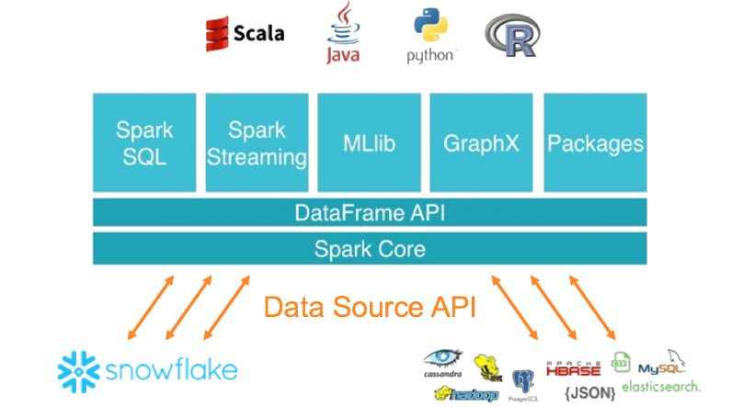
Spark MLlib
2
Tổng quan Mllib –Machine Learning Library

Slide 4
Spark MLlib
3
MLlib Components
Algorithms
Classification
Regression
Clustering
Collaborative filtering
Pipeline
Constructing
Evaluating
Tuning
Persistence
Featurization
Extraction
Transformation
Utilities
Linear Algebra
Statistics

Slide 5
Spark MLlib
4
MLlib Components
Statistic
Correlations : Pearson và Pearman
Hypothesis Testing : Pearson’s Chi-squared (X²) tests
Summary Statistics : mean, variance, count, max, min và numNonZeros
Ngoài ra còn Stratified Sampling (sampleBykey, sampleByKeyExact), Random Data Generation (RandomRDDs, Normal and Poisson).

Slide 6
Spark MLlib
5
MLlib Components
2. Algorithms
Regression : Linear Regression, Generaralized Linear Regression, Decision Tree Regression
Classification: Logistic regression, Decision tree classifier, Random forest classifier,..
Clustering: K-means, Latent Dirichlet allocation (LDA), Bisecting k-means, Gaussian Mixture Model (GMM),..
Colaborative filtering.

Slide 7
Spark MLlib
6
MLlib Components
3. Featurization
Extraction : trích xuất các thuộc tính/đặc trưng – Features từ tập dữ liệu thô ban đầu.
TF-IDF, Word2Vec, CountVectorizer,…
Transformation: nhân rộng, thu nhỏ, giảm kích thước, biến đổi các thuộc tính
StringIndexer, IndexToString, OneHotEncoderEstimator, VectorIndexer, VectorAssembler,…
Selection:trích xuất hay chọn lựa ra tập thuộc tính con từ một tập thuộc tính lớn
VectorSlicer, RFormula, ChiSqSelector,..
Locality Sensitive Hashing (LSH): kết hợp tất cả các khía cạnh của việc biến đổi các thuộc tính với các thuật toán khác.

Slide 8
Spark MLlib
7
MLlib Components
4. Pipeline
Machine Learning Pipeline
Load/Clean
Data
Feature
Extraction
Parameter
Tuning
Model
Evaluation
Model
Training

Slide 9
Spark MLlib
8
MLlib Components
4. Pipeline
MLlib Pipeline
Load/Clean
Data
Transformer
Evaluator
Estimator

Slide 10
Spark MLlib
9
MLlib Components
4. Pipeline
Transformer
Là bước tiền xử lý dữ liệu với các công việc biến đổi thuộc tính và học mô hình thông qua phương thức transform()
Thực hiện việc biến đổi dữ liệu trên các cột của một dataframe đầu vào.
Ví dụ:
Chuyển đổi các giá trị phân loại thành số
Chuyển một câu thành từ
Transformer
Transform()
DF1
DF2

Slide 11
Spark MLlib
10
MLlib Components
4. Pipeline
Estimator
Là một loại của Transformer
Thực hiện việc học một thuật toán bất kì lên một tập dữ liệu.
Phương thức fit() được gọi và nó trả về một model.Cái này là Transformer
Ví dụ:
LogisticRegression.fit() => LogisticRegressionModel
Data
Estimator
fit()
Model
Transform()

Slide 12
Spark MLlib
11
MLlib Components
4. Pipeline
Evaluator
Thực hiện đánh giá hiệu suất của mô hình được xây dựng dựa trên các độ đo ứng với từng thuật toán.
Giúp tự động quá trinh điều chỉnh mô hình
So sánh hiệu suất các mô hình
Chọn mô hình tốt nhất cho việc tạo dự đoán
Ví dụ:
BinaryClassificationEvaluator ,CrossValidation,…
Data
Evaluator
fit()
Model
Transform()

Slide 13
Spark MLlib
12
MLlib Components
4. Pipeline
Pipeline là đại diện cho một qui trình Machine Learning bao gồm nhiều giai đoạn ( các giai đoạn ở đây là các bước Transformer và Estimator ) được thực hiện theo thứ tự.
Pipeline có thể được lưu trữ và sử dụng lại
Data
Transformer
Transformer
Model
Evaluator
Estimator

Slide 14
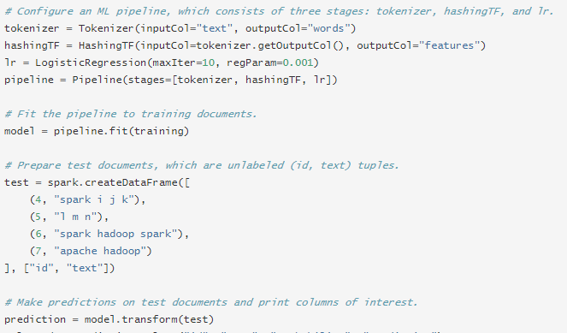
Spark MLlib
13
MLlib Components
4. Pipeline
Ví dụ về pipeline

Slide 15


Spark MLlib
14
MLlib Components
4. Pipeline
Model Persistence
Model
Prototype
Create pipeline
Model selection,training,evaluation
Deploy model at scale
Monitoring

Slide 16
Spark MLlib
15
Thực hành phân tích với dataset Black Friday với MLlib
1. Mô tả dữ liệu
Tên dataset : Black Friday
Nguồn dataset: https://www.kaggle.com/sdolezel/black-friday
Mô tả dữ liệu:
Dataset này là dữ liệu các giao dịch được thu thập trong một cửa hàng bán lẻ trong ngày Black Friday.
Thông số dataset:
Số thuộc tính:12
Số dòng:537577
Dung lượng file: 33MB

Slide 17
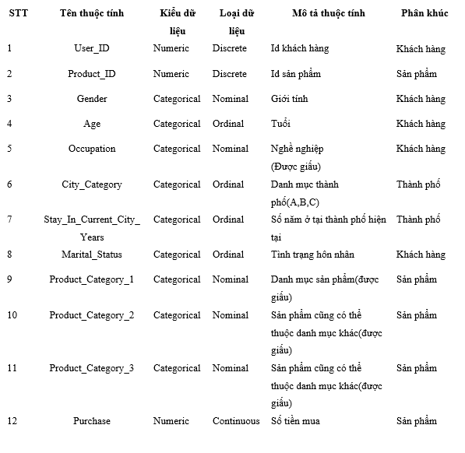
Spark MLlib
15
Thực hành phân tích với dataset Black Friday với MLlib

Slide 18
Spark MLlib
15
Thực hành phân tích với dataset Black Friday với MLlib

